Slide 1

Webinaire
ACTUALITES 2026
ANPPH
4 Mai 2026

Slide 2
Retour JANPPH 2026 ET Actualités
JANPPH 2026
46ème édition
ACTUALITES ET EVOLUTION DES MISSIONS DES PPH
Santé Mentale, Automatisation, Radiopharmacie et RSE

Slide 3
Retour JANPPH 2026 ET Actualités
    174 apprenants
    Intervenants : médecin, pharmaciens, PPH
    Partenaires industriels
    Partenaires institutionnels (CNOP section H, Syndicats
    professionnels)

Slide 4
Retour JANPPH 2026 ET Actualités
    Présentation du 1er protocole de coopération impliquant le PPH
    Equipe CLCC Jean Perrin Clermont Ferrand -radiopharmacie

Slide 5
Retour JANPPH 2026 ET Actualités
    Mars 2026 :
    webinaire organisé par ANPPH et CN3PH (CNP des PPH)
    Webinaire Parcours VAE pour les Préparateurs en pharmacie
    ANPPH et Formateurs CFPPH 20260317
    Disposition du titre

Slide 6
Retour JANPPH 2026 ET Actualités
    RPPS : modalités de mise en place
Flyer détaillé RPPS+

Slide 7
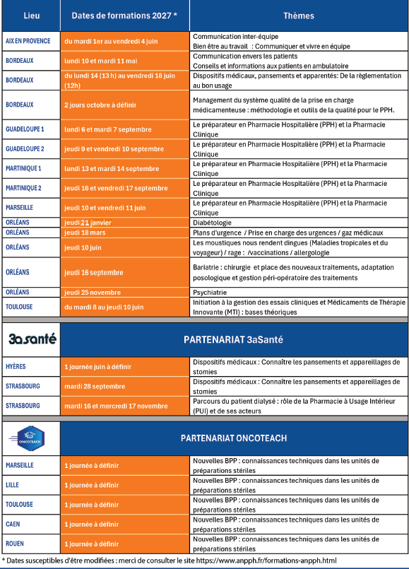
Actualités
Formations 2027

Slide 8

Actualités
JANPPH 2027

Slide 9
Merci de votre attention
Pour en savoir plus :
www.anpph.fr
www.legifrance.gouv.fr

